Slide 1
VRT Praha – Brno – Ostrava/Břeclav
Příprava záměru
Ing. Marek Pinkava
Oddělení přípravy VRT, manažer projektu
Jirny, 19. 02. 2020

Slide 2
Studie proveditelnosti

Slide 3
Studie proveditelnosti
1. ETAPA
2. ETAPA
DOKONČENÍ
dílčího plnění 03.09.2019
konečné odevzdání 03.09.2020
1. ETAPA
2. ETAPA
DOKONČENÍ
dílčího plnění
21.02.2020
konečné odevzdání 21.10.2020

Slide 4
Projektová příprava stavby (obecně)
Studie proveditelnosti
Aktualizace územních plánů
Územní rozhodnutí
Stavební povolení
co vlastně chceme dělat
základní limit v prostoru
umístění na konkrétní pozemky
zahájení výstavby

Slide 5
Projektová příprava stavby VRT
Studie proveditelnosti
Aktualizace územních plánů
Územní rozhodnutí
Stavební povolení
Studie proveditelnosti
Aktualizace územních plánů
Územní rozhodnutí
Stavební povolení
analyzujeme průběžné výstupy
zažádáno ve všech krajích
zaměření
průzkumy
zadání dokumentace

Slide 6
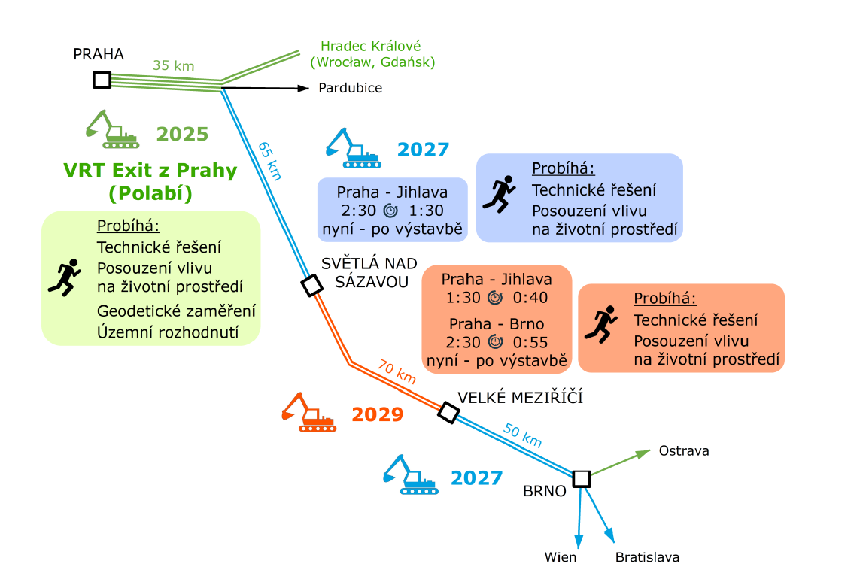
RS1 Praha – Brno – Ostrava

Slide 7
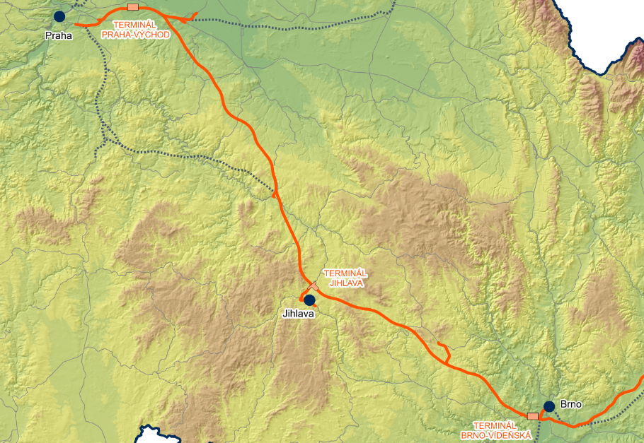
Trasa VRT Praha - Brno
Severní trasa:
stejné přínosy v dopravě
při nižších investičních nákladech
při nižších provozních nákladech
výhodná etapizace
usazení trasy v ÚPD

Slide 8
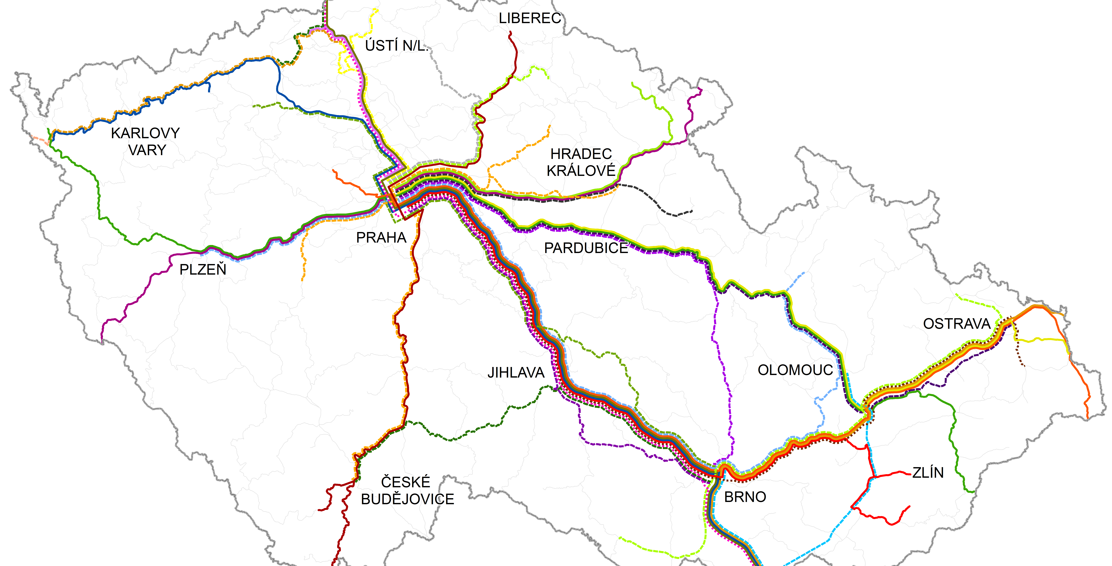
Rychlá spojení
Linky, které v části své trasy mohou využít VRT
(vstupní návrh)

Slide 9
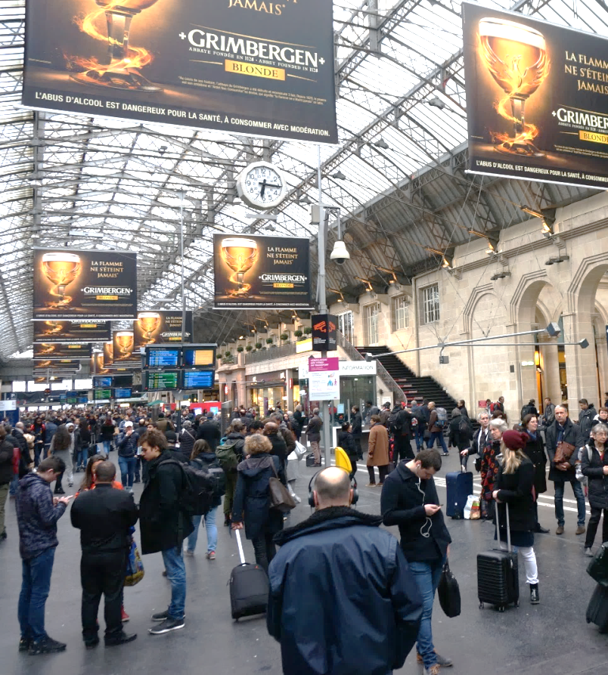
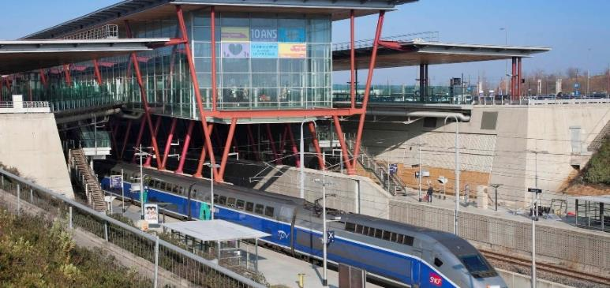
Stanice a terminály na VRT

Slide 10
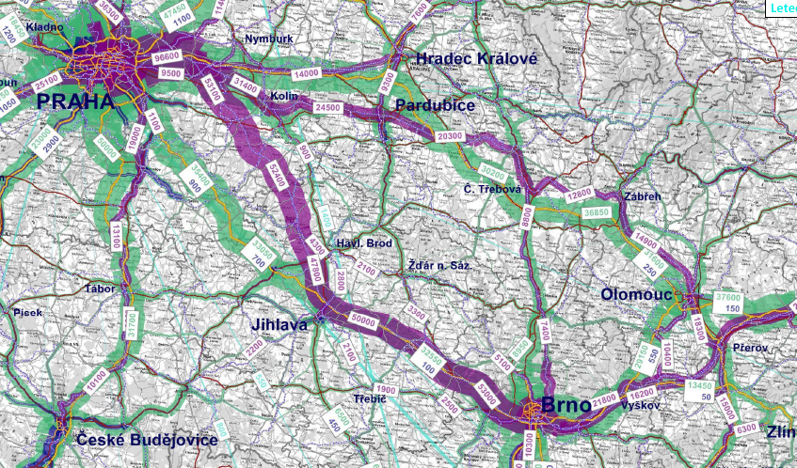
Provoz na VRT
Dopravní model:
vysoké využití nové VRT
odhady cca 50 tis. cestujících za den
výrazně nejvyužívanější trať v CŘ
Důsledky:
nutná vysoká kapacita, kvalita a spolehlivost infrastruktury
zdroj: pracovní výstup studie

Slide 11
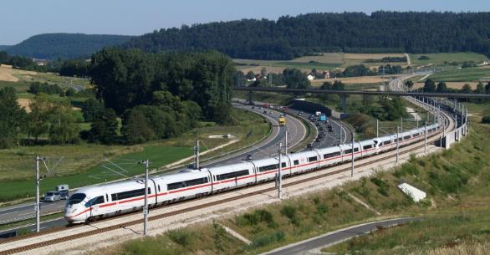
Vysokorychlostní vlak
zdroj: DB
zdroj: SNCF

Slide 12
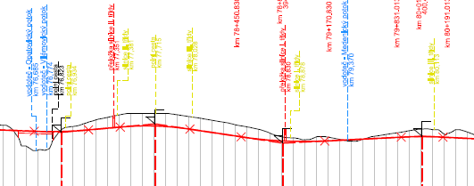
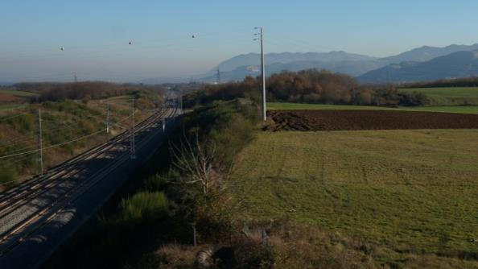
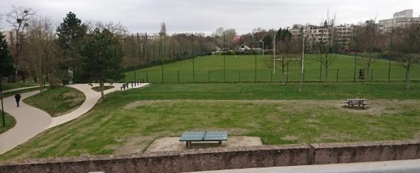
Rádi budeme diskutovat
Celkové začlenění trati do krajiny
Prostupy skrz trať
Ochrana proti hluku
Valy pro „zneviditelnění“ trati
Hlukové limity jsou splněny přirozeně
100 – 500 m od trati podle usazení do krajiny.

Slide 13
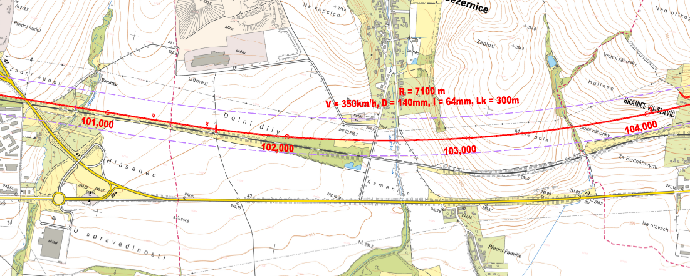
Čím obtížně vyhovíme
Globální změna trasy – poloměry oblouků přes 7 km (u běžné železnice jen 1,5 km)

Slide 14
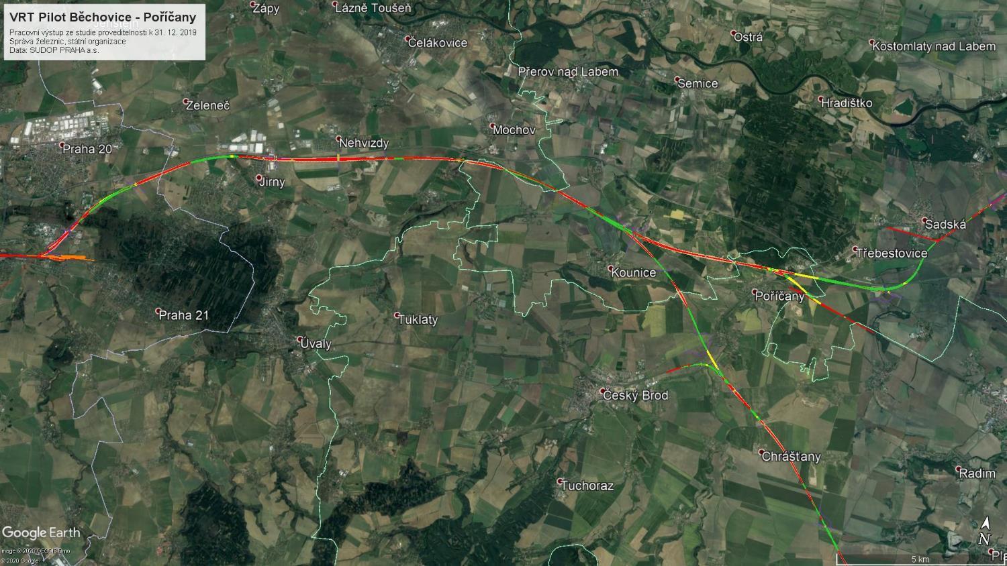
VRT Pilotní úsek Běchovice - Poříčany
LEGENDA
Násep
Zářez
Osa trati
Mosty
Komunikace

Slide 15
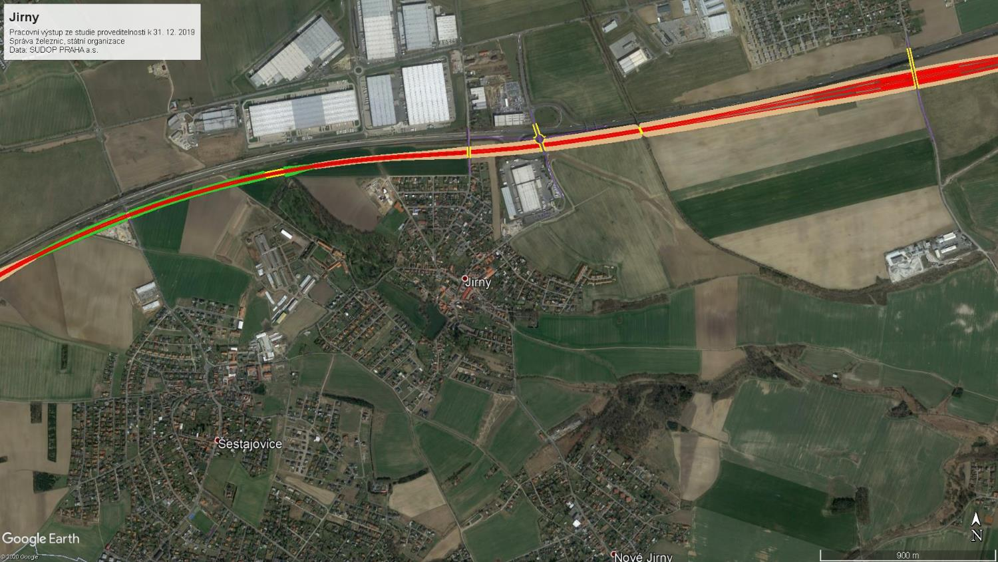
VRT a Jirny
LEGENDA
Násep
Zářez
Osa trati
Mosty
Komunikace

Slide 16
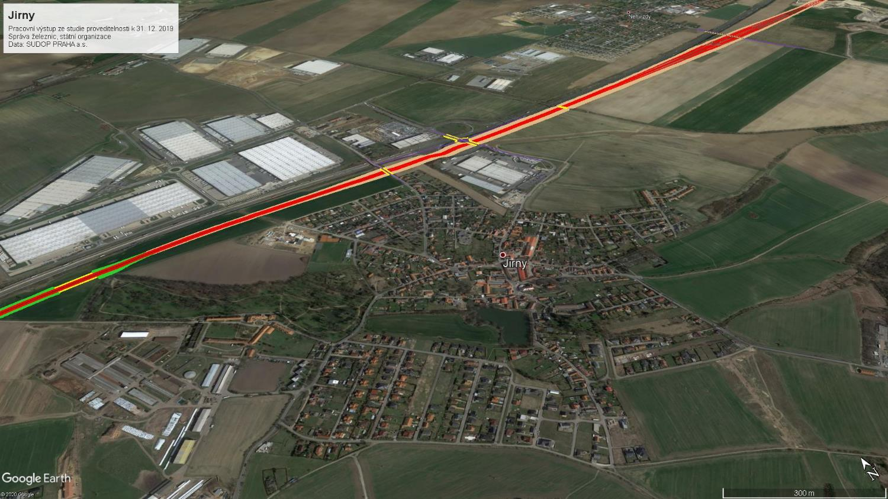
VRT a Jirny
LEGENDA
Násep
Zářez
Osa trati
Mosty
Komunikace

Slide 17
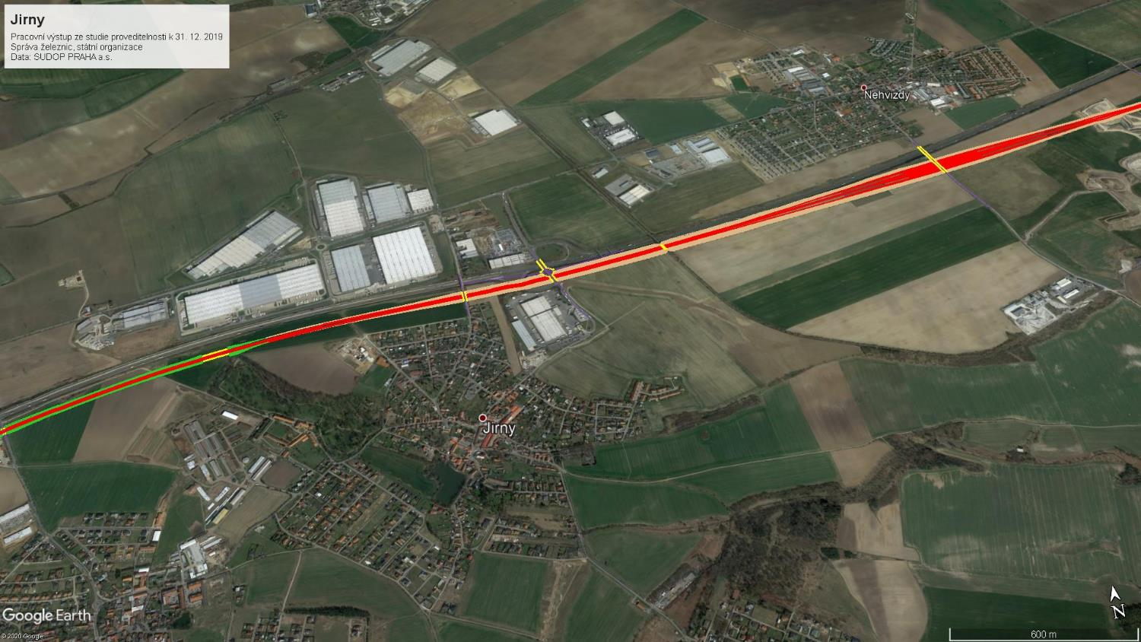
VRT a Jirny
LEGENDA
Násep
Zářez
Osa trati
Mosty
Komunikace

Slide 18
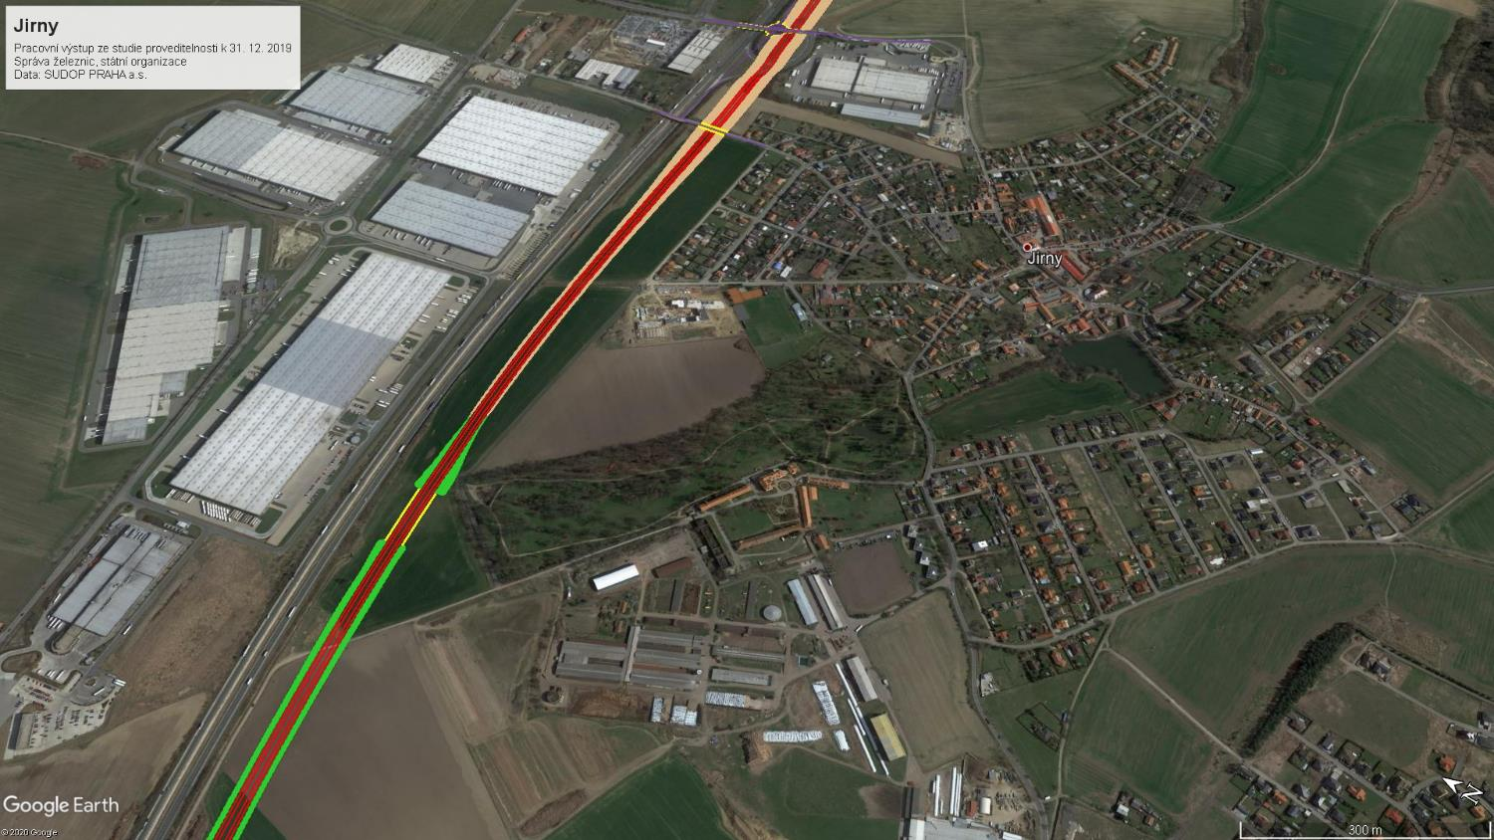
VRT a Jirny
LEGENDA
Násep
Zářez
Osa trati
Mosty
Komunikace

Slide 19
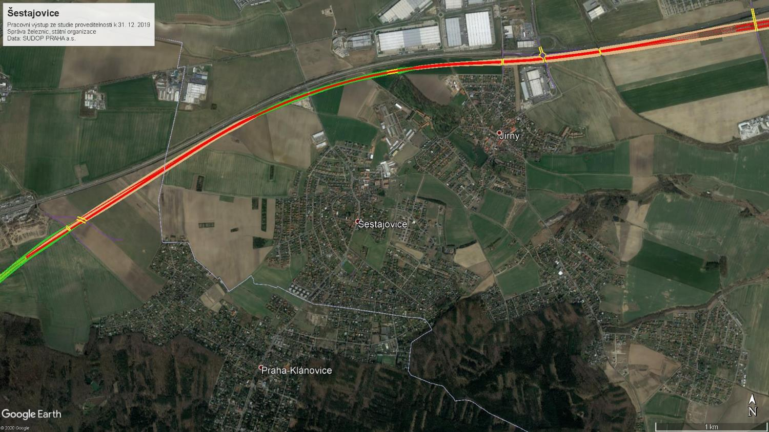
VRT a Šestajovice
LEGENDA
Násep
Zářez
Osa trati
Mosty
Komunikace

Slide 20
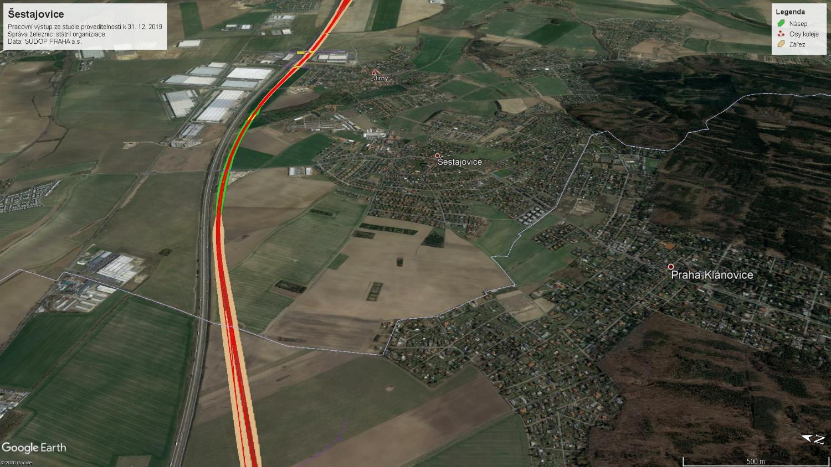
VRT a Šestajovice
LEGENDA
Násep
Zářez
Osa trati
Mosty
Komunikace

Slide 21
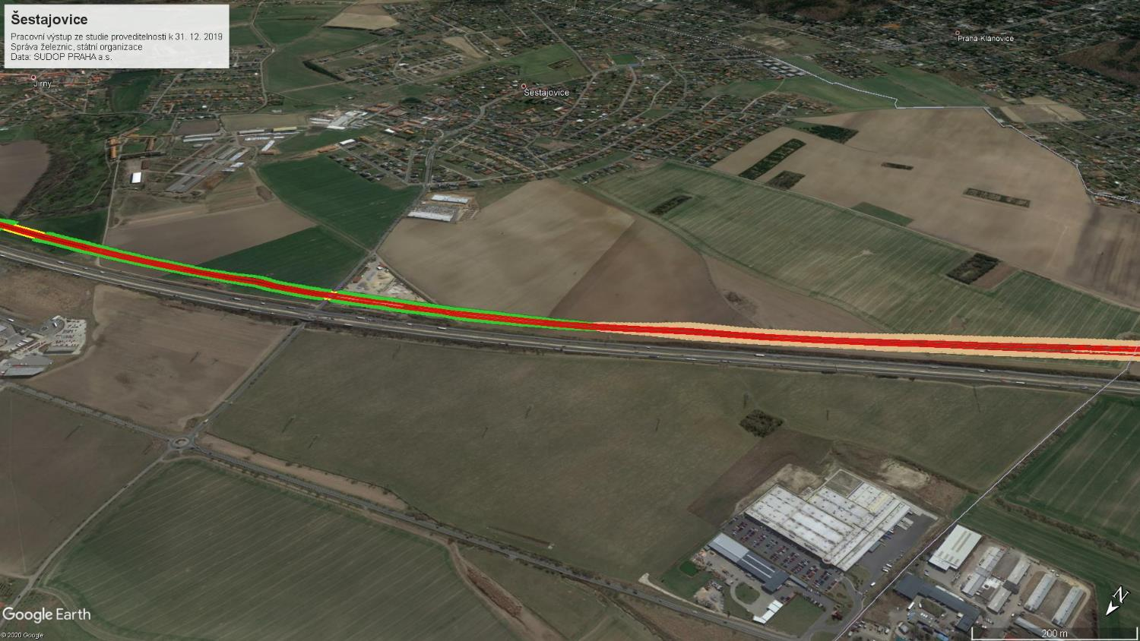
VRT a Šestajovice
LEGENDA
Násep
Zářez
Osa trati
Mosty
Komunikace

Slide 22
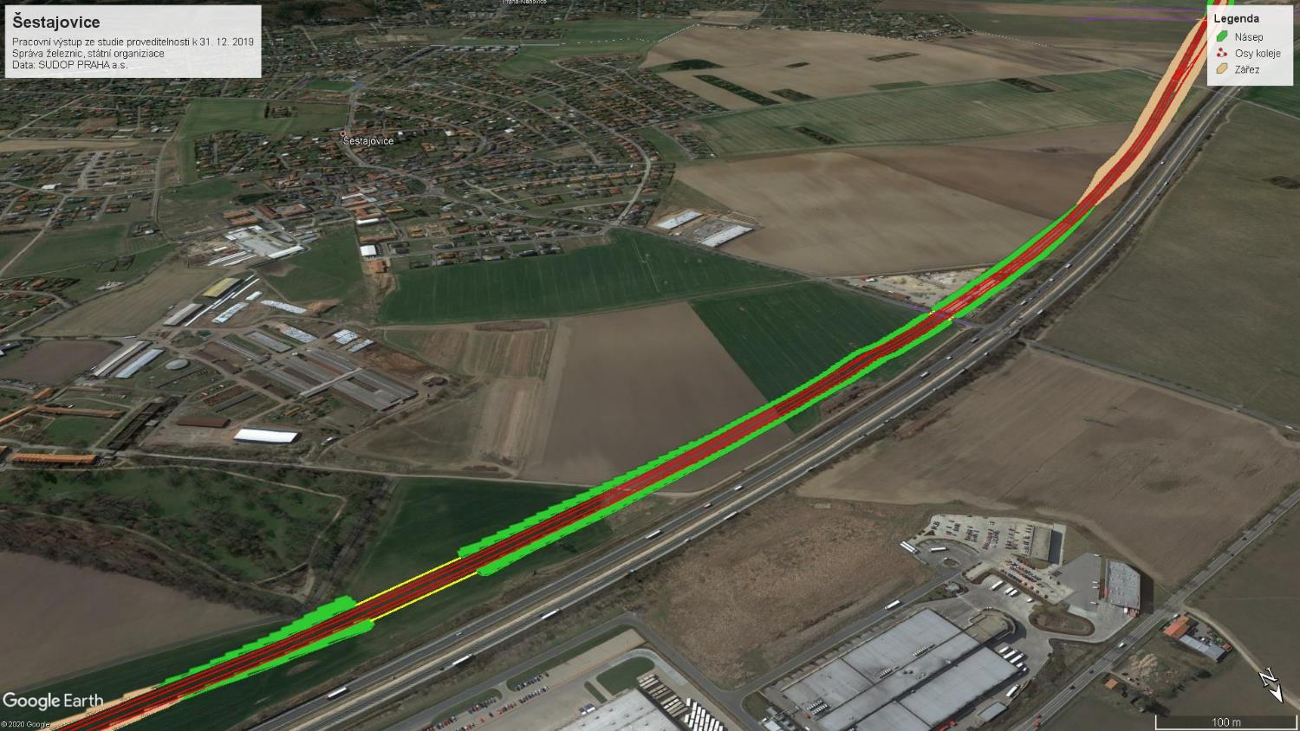
VRT a Šestajovice
LEGENDA
Násep
Zářez
Osa trati
Mosty
Komunikace

Slide 23
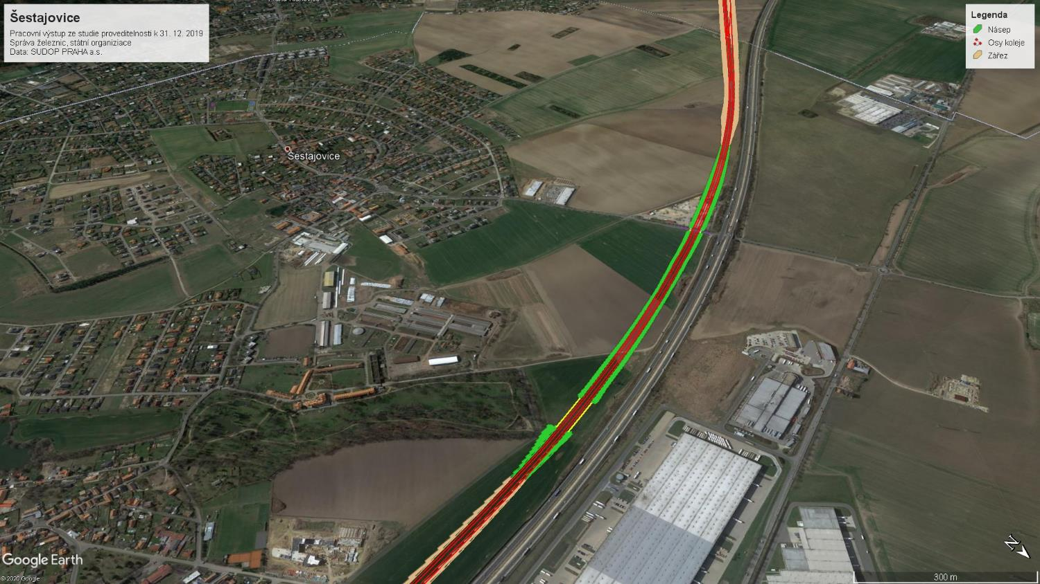
VRT a Šestajovice
LEGENDA
Násep
Zářez
Osa trati
Mosty
Komunikace

Slide 24
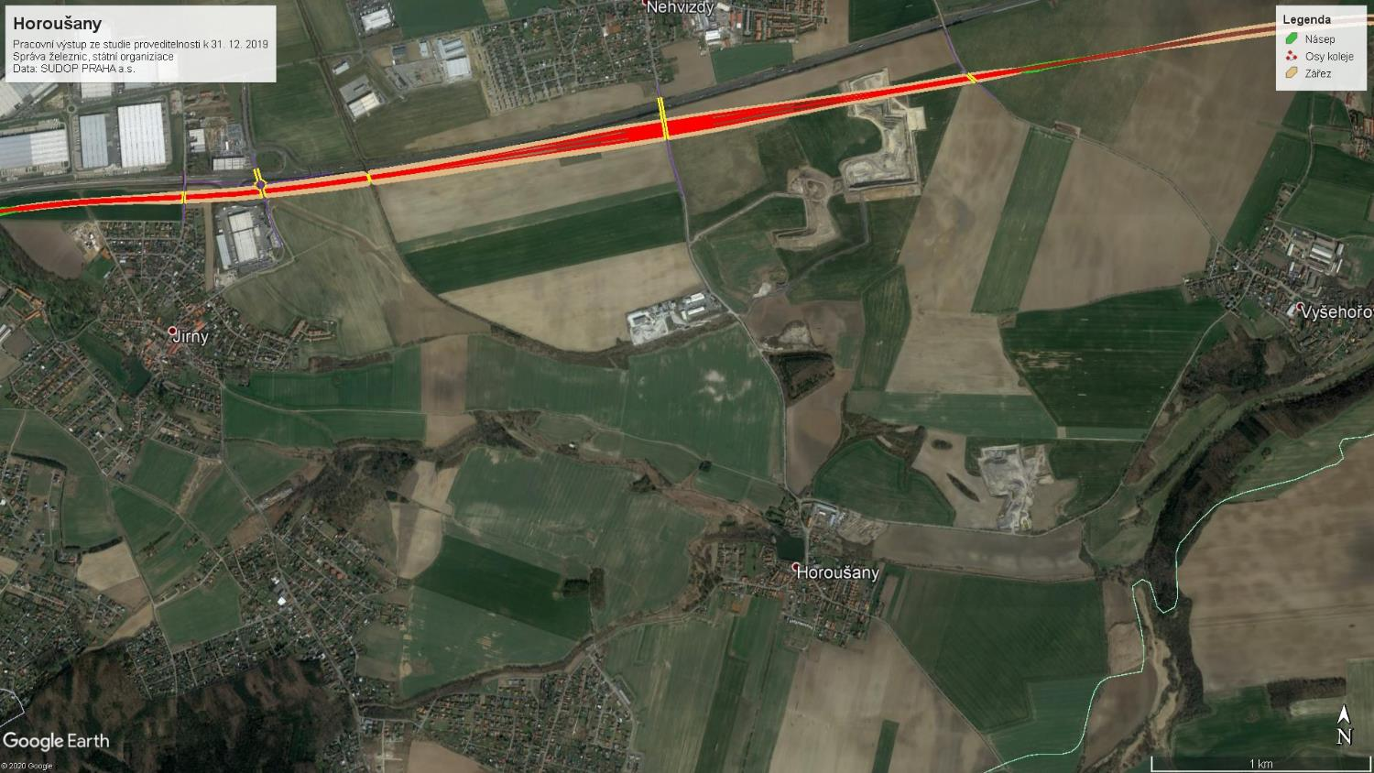
VRT a Horoušany
LEGENDA
Násep
Zářez
Osa trati
Mosty
Komunikace

Slide 25
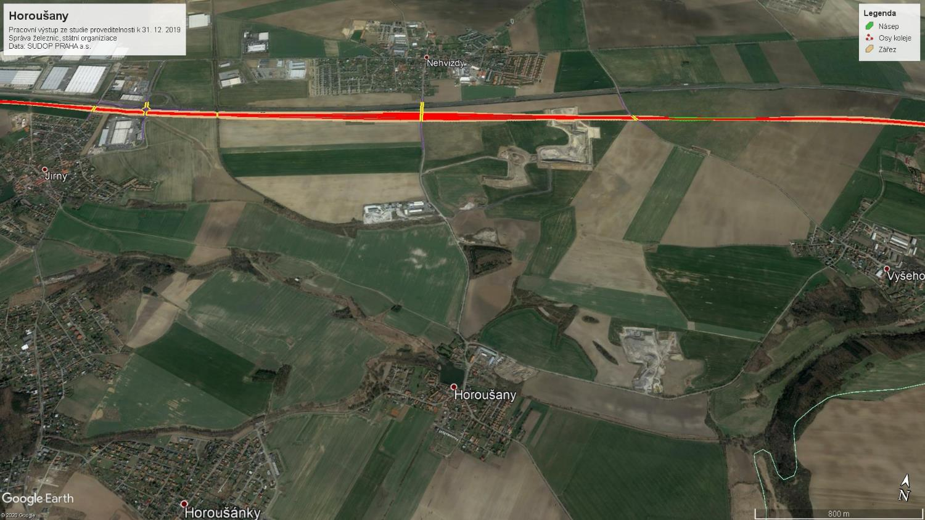
VRT a Horoušany
LEGENDA
Násep
Zářez
Osa trati
Mosty
Komunikace

Slide 26
VRT a Horoušany
LEGENDA
Násep
Zářez
Osa trati
Mosty
Komunikace

Slide 27
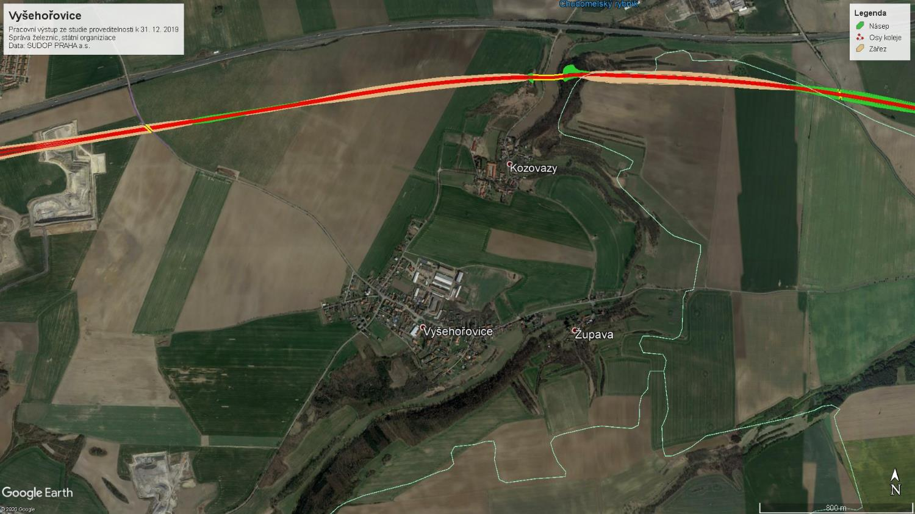
VRT a Vyšehořovice
LEGENDA
Násep
Zářez
Osa trati
Mosty
Komunikace

Slide 28
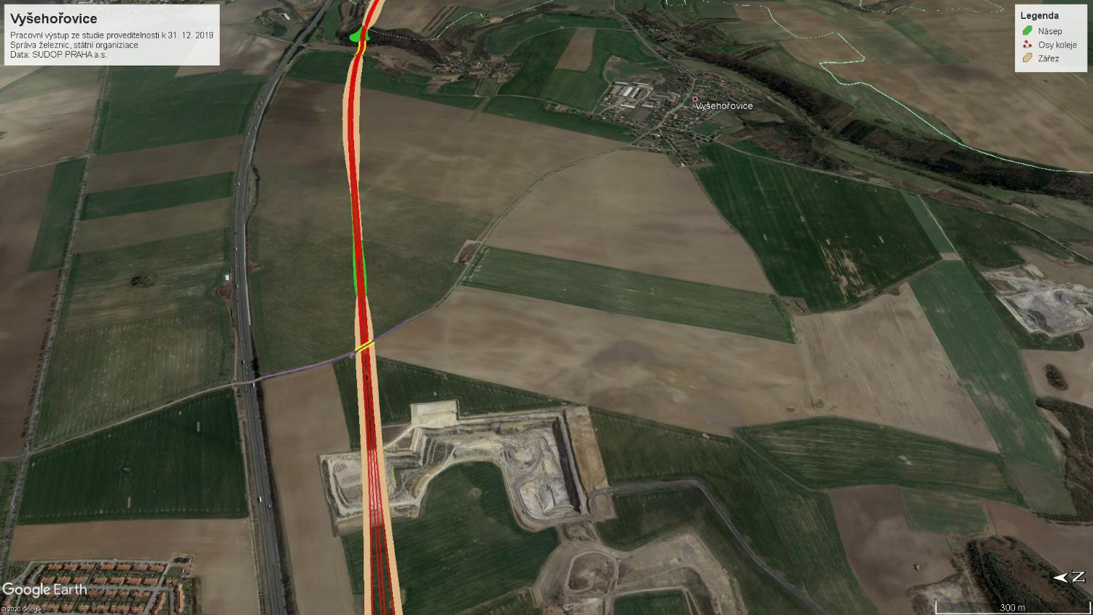
VRT a Vyšehořovice
LEGENDA
Násep
Zářez
Osa trati
Mosty
Komunikace

Slide 29
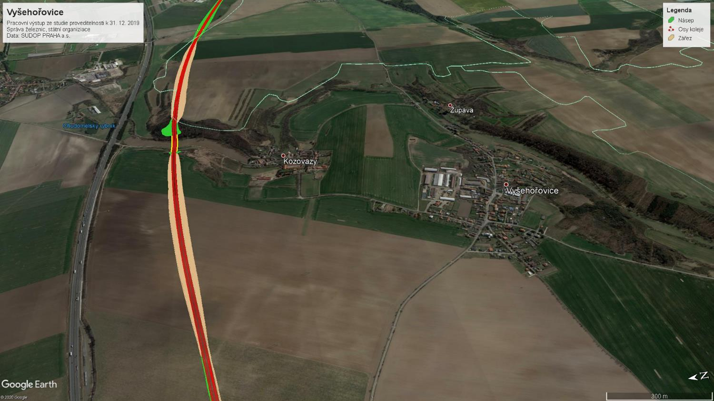
VRT a Vyšehořovice
LEGENDA
Násep
Zářez
Osa trati
Mosty
Komunikace

Slide 30
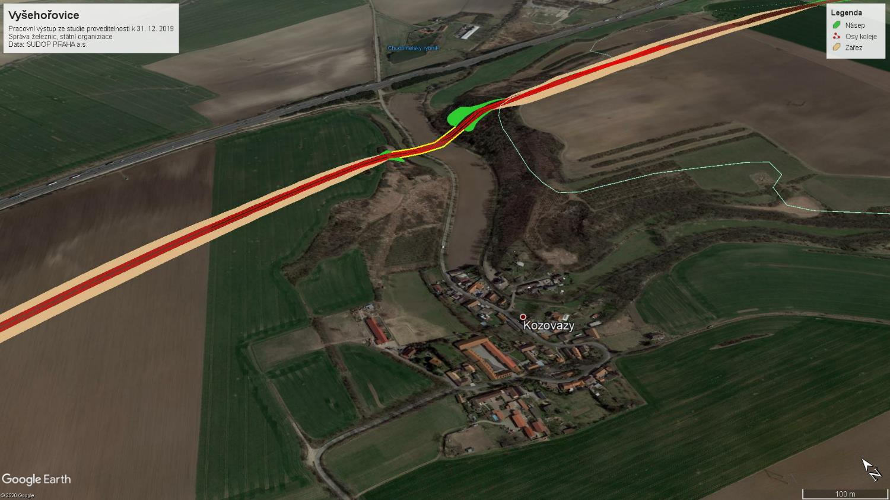
VRT a Vyšehořovice
LEGENDA
Násep
Zářez
Osa trati
Mosty
Komunikace

Slide 31
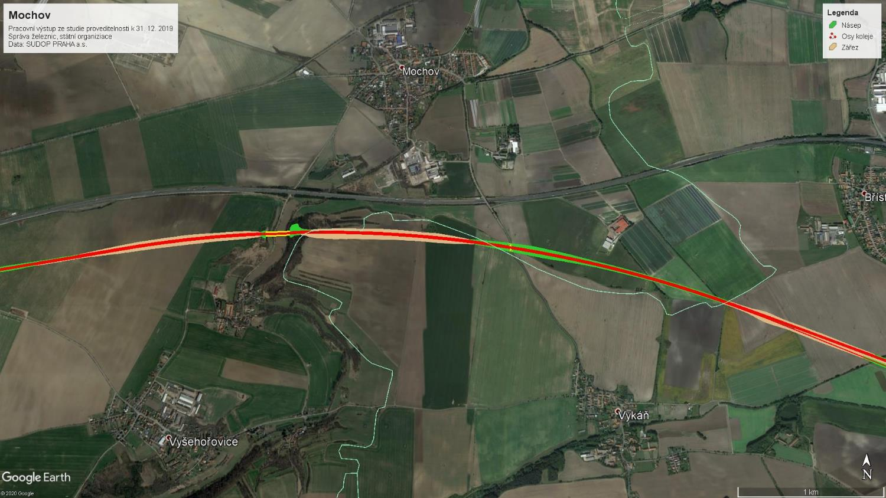
VRT a Mochov
LEGENDA
Násep
Zářez
Osa trati
Mosty
Komunikace

Slide 32
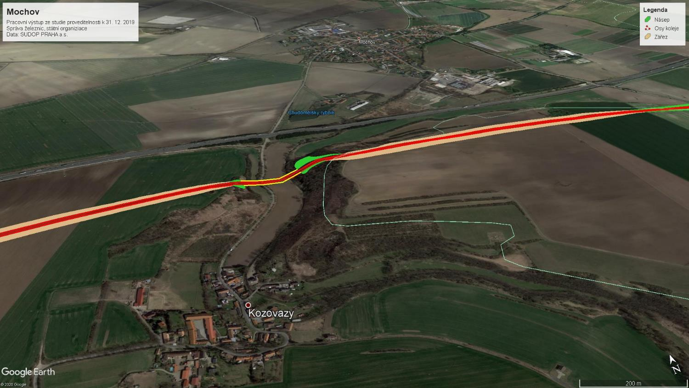
VRT a Mochov
LEGENDA
Násep
Zářez
Osa trati
Mosty
Komunikace

Slide 33
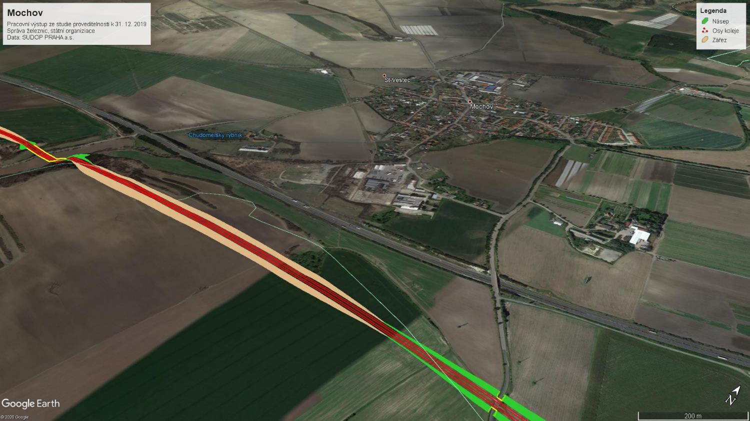
VRT a Mochov
LEGENDA
Násep
Zářez
Osa trati
Mosty
Komunikace

Slide 34
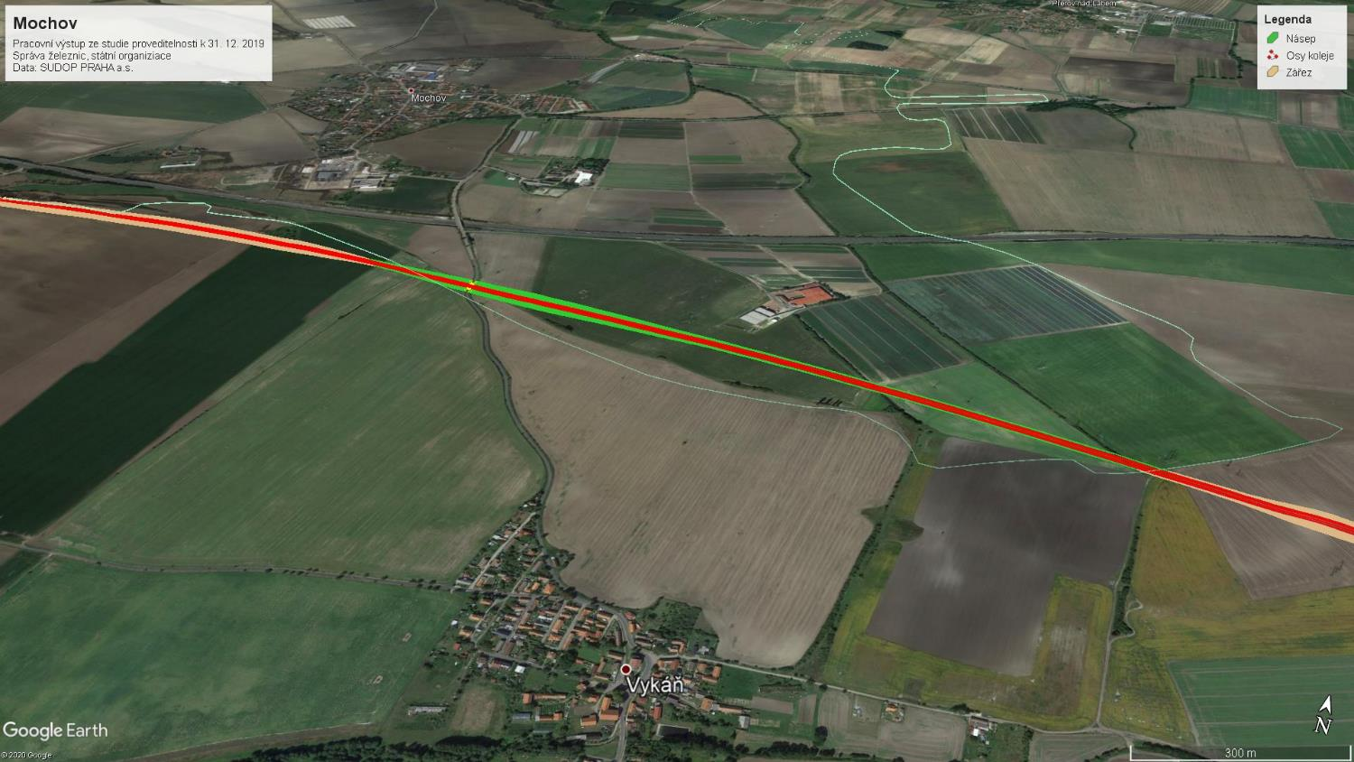
VRT a Mochov
LEGENDA
Násep
Zářez
Osa trati
Mosty
Komunikace

Slide 35
Děkuji za pozornost
VRT Praha – Brno – Ostrava/Břeclav
Ing. Marek Pinkava
Oddělení přípravy VRT, manažer projektu
vrt@szdc.cz
© Správa železnic, státní organizace
Dlážděná 1003/7, 110 00 Praha 1
www.szdc.cz

